Slide 1
Curso de Python Dia II
Trabalhando com bibliotecas

Slide 2
Geral
Baixar arquivos do projeto e abrir introdução.py
Programação de propósito geral
Algebra Linear, Banco de dados, Sites, Jogos, Deeplearning
Foco em legibilidade
Gratuita e com grande comunidade de desenvolvedores
Conceitos: List, Dictionary, for, Classes, Decorator

Slide 3
1. Gerenciamento de pacotes
Instalar requiriments.txt
Junto com o Anaconda são distribuídos o pip e o conda, com uso similar:
pip --help
pip install tensorflow
pip list
pip install --upgrade tensorflow
pip uninstall tensorflow
pip --proxy DOMÍNIO\USUÁRIO:SENHA@PROXY_SERVER:PORTA install tensorflow
pip freeze > requirements.txt
pip install -r requirements.txt
python -m pip install --upgrade pip
python -m venv ENV (activate.bat & deactivate.bat)

Slide 4
2. Python para usuários de Matlab
Python tem propósito geral, o Matlab, Algebra Linear.
São necessárias bibliotecas:
Numpy
array, norm, inv, pinv, solve, lstsq, svd, cholesky, eig, qr
Scipy
integrate, optimize, interpolate, signal, stats, sparse
Matplotlib
lines, bars, markers, images, contours, fields, subplots, pie, animation, 3d, interactive

Slide 5
2.1 Tabela de correspondencias
Abrir matlab.py
 | Numpy
Dimensões | shape(a) or a.shape
Criação | array([[1.,2.,3.], [4.,5.,6.]])
Acesso | a[1,4], a[-1]
Slice | a[0:5] or a[:5] or a[0:5,:]
Transposição | a.transpose() or a.T
Operações | a @ b, a * b, a**2
Cópia | y = x.copy()
Construtores | ones((3,4)), zeros((3,4,5))
Concatenação | vstack((a,b)), hstack((a,b)) or concatenate((a,b),dim)

Slide 6
Leitura de arquivos
Abrir arquivos.py

Slide 7

3. Pandas
Abrir pandas_exemplos.py
Fornecer as funcionalidades de manipulação
e análise de dados do R.
Manipulação de arquivos e big-data
Agrupar, mesclar, filtrar, sumarizar

Slide 8
4. Manipulação de arquivos
{
"firstName": "John",
"lastName": "Smith",
"isAlive": true,
"age": 27,
"address": {
"streetAddress": "21 2nd Street",
"city": "New York",
"state": "NY",
"postalCode": "10021-3100"
},
"phoneNumbers": [
{
"type": "home",
"number": "212 555-1234"
},
{
"type": "office",
"number": "646 555-4567"
},
{
"type": "mobile",
"number": "123 456-7890"
}
],
"children": [],
"spouse": null
}
Json (JavaScript Object Notation)
Formato de transferência de dados leve
Para humanos lerem e escreverem
Estrutura simples:
Tipos básicos: string, bollean, number
list: [“nome”, true, 3.14]
dict: {“nome”:”Enzo”, “idade”:”2”}
Abrir json_exemplo.py

Slide 9
4. Banco de dados
Abrir mongo_test.py
e influx_test.py
SQL
Mongo (mongodb.com)
Banco de dados NoSQL open-source
Orientado a documentos JSON-like
pymongo (api.mongodb.com/python/current/tutorial.html)
Influx (influxdata.com)
Banco de dados temporal open-source
Otimizado para IoT e análises em tempo real
Influxdb.py (github.com/influxdata/influxdb-python)
https://docs.mongodb.com/manual/tutorial/install-mongodb-on-ubuntu/

Slide 10
DLL e Objeto COM
Abrir pi_test.py e load_dll.py
PISDK
EXCEL

Slide 11
5. IoT
Abrir simple_flask.dll e requests_exemplo.py
Comunicação, interação, monitoração e controle de dispositivos pela internet
HTTP
Flask, requests
MQTT
paho-mqtt

Slide 12
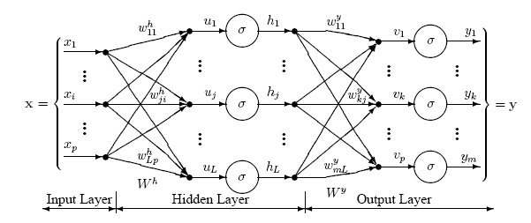
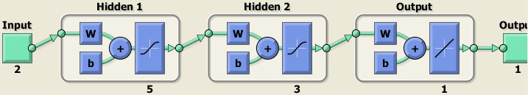
MLP

Slide 13


Tensorflow e Keras
TensorFlow
Google Open-source library
Dataflow programming
Baixo nível de abstração
Pode rodar em gpu
Keras
Python Open-source neural network
TensorFlow, Microsoft Cognitive Toolkit, Theano.
user-friendly, modular, and extensible

Slide 14
Deeplearning - Conceitos
Databases:
Supervisionado x não supervisionado
mnist, fashion_mnist, boston_housing, imdb
train,validation,test
Architecture
Layers: Dense , Flatten, Dropout, Convolutional, Embedding, Pooling
Activation: sig, tansig, relu, softmax
Optimization
Batch size, Epoch number
Optimizer: SGD, Adam
Loss: MSE, MAE, Crossentropy
Callback: EarlyStop, Print

Slide 15
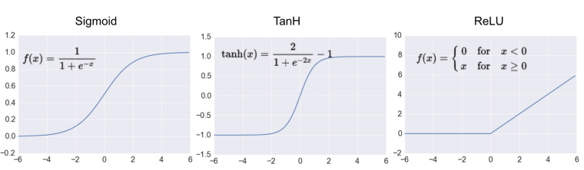


Activations functions
$y_{i}=\frac{e^{x_{i}}}{\sum_{j}{e^{x_{j}}}}$
x$= \left[1.0, 2.0, 3.0, 4.0, 1.0, 2.0, 3.0\right]$
$$y=\left[0.0, 0.1, 0.2, 0.5, 0.0, 0.1, 0.2\right]$$

Slide 16
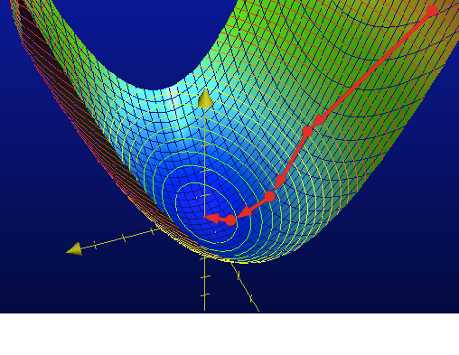
Optimizers
SGD (Stocastic Gradiente Descendent)
Padrão
x += - learning_rate * dx
Momentum
v = mu * v - learning_rate * dx
x += v
Nesterov
x_ahead = x + mu * v
v = mu * v - learning_rate * dx_ahead
x += v
Outros: RMSprop, Adagrad, Adadelta, Adam

Slide 17
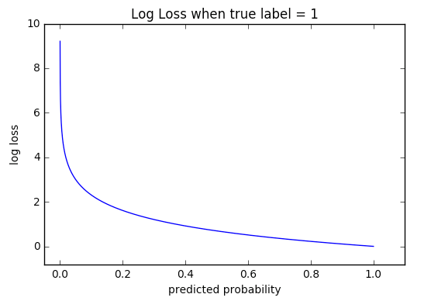
Loss functions
mean_squared_error (MSE)
(t-y)^2
mean_absolute_error (MAE)
abs(t-y)
categorical_crossentropy
−(t*log(y)+(1−t)*log(1−y))

